Slide 1
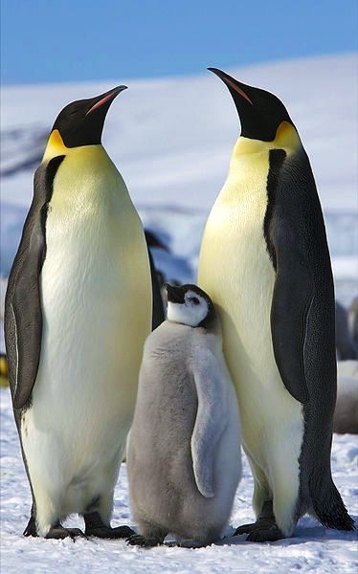
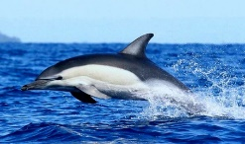
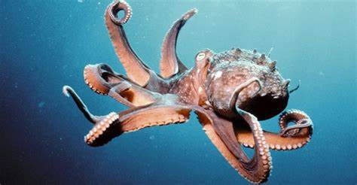
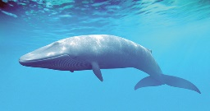
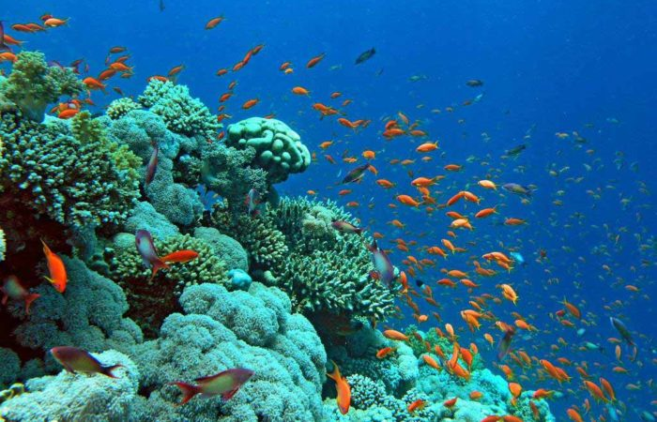
Život v oceánech a mořích
Většina povrchu Země je pokryta vodou oceánů. Ve vodách žijí v různých podnebných pásech různé druhy živých organismů – rostlin i živočichů.
Moře tropického a subtropického pásu – žraloci, …………, medúzy, ……………….., korály (→ korálové útesy);
Moře mírného pásu – makrely, sledi, tresky;
Moře polárního pásu – …………, tučňáci, mroži, …………, lachtani.

